Slide 1
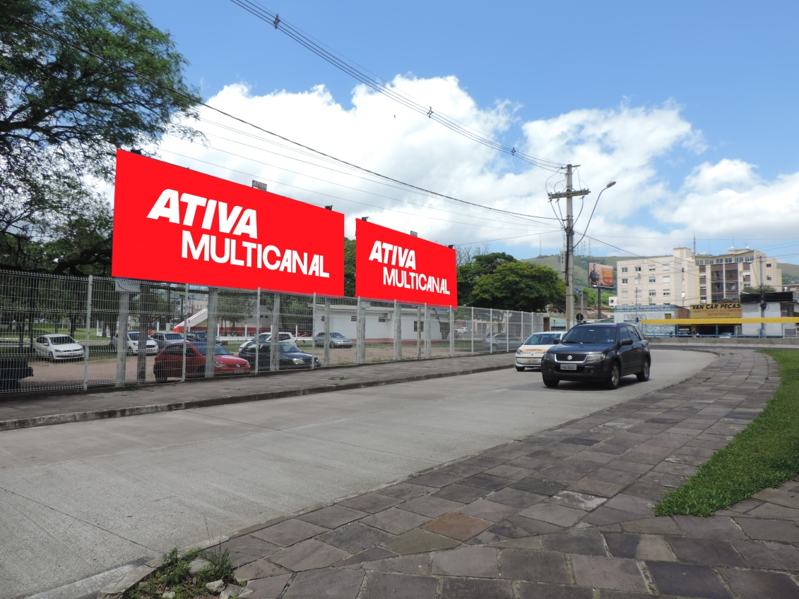
OUTDOOR
Porto Alegre/RS
Rua Dr. Salvador França esquina Av. Bento Gonçalves / face Av. Bento Gonçalves
Bairro: Partenon
Formato: 9 x 3 m
Número/disposição da(s) tabuleta(s)
14.091 | 14.092
REFERÊNCIAS
3º Regimento de Cavalaria de Guarda
PUCRS
Hemocentro
3ª Perimetral
RESTRIÇÕES: Campanhas político-partidárias ou que atentem à moral.
POTENCIAL DE IMPACTOS MENSAIS: 5.045.400*
*EPTC(2014)

